Slide 1
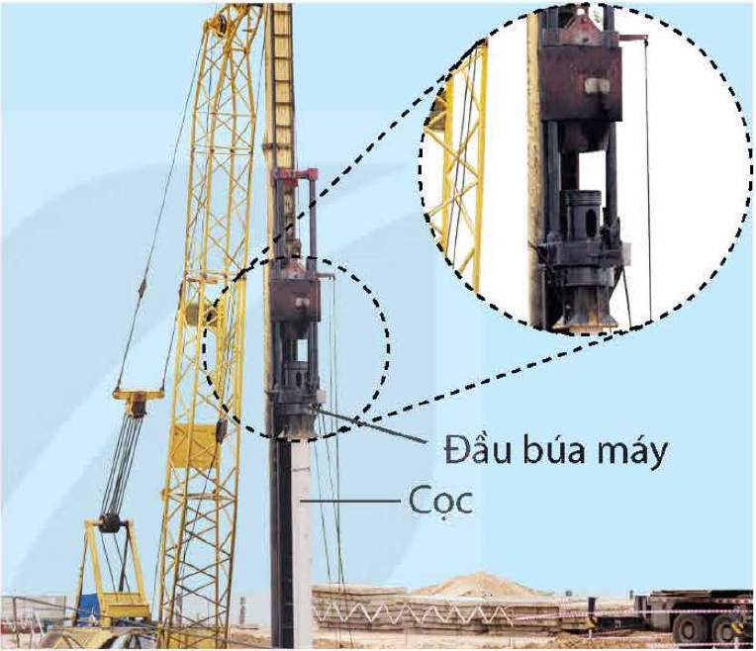
Khi sử dụng búa máy để đóng cọc, đầu búa được nâng lên đến một độ cao nhất định rồi thả cho rơi xuống cọc cẩn đóng.
Trong quá trình rơi, động năng và thế năng của đầu búa chuyển hoá qua lại lẫn nhau như thế nào?

Slide 2
BÀI 3
CƠ NĂNG
Giáo viên:

Slide 3
NỘI DUNG BÀI HỌC
CƠ NĂNG
SỰ CHUYỂN HÓA NĂNG LƯỢNG

Slide 4
CƠ NĂNG

Slide 5

Quả bóng trong video có động năng không? Có thế năng không? Lúc nào có cơ năng, lúc nào có thế năng?
I. CƠ NĂNG

Slide 6


Độ cao của vật tăng dần → thế năng của vật tăng dần
I. CƠ NĂNG
Vật chuyển động lên
Tốc độ của vật giảm dần → động năng của vật giảm dần
Vật rơi xuống
Độ cao của vật giảm dần → thế năng của vật giảm dần
Tốc độ của vật tăng dần → động năng của vật tăng dần
Động năng – thế năng chuyển hóa qua lại

Slide 7

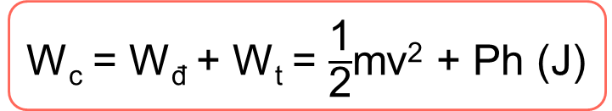
Tổng động năng và thế năng được gọi là cơ năng của vật
I. CƠ NĂNG
Động năng và thế năng có thể chuyển hóa qua lại lẫn nhau
W_{c} = W_{đ} + W_{t} = $\frac{\text{1}}{\text{2}}$mv² + Ph (J)

Slide 8
Lấy ví dụ về trường hợp vật vừa có động năng, vừa có thế năng. Mô tả sự chuyển hoá giữa động năng và thế năng của vật đó.
I. CƠ NĂNG

Slide 9


Khi xích đu xuống, độ cao giảm dần; tốc độ tăng dần
→ thế năng giảm và động năng tăng
→ có sự chuyển hóa từ thế năng sang động năng
I. CƠ NĂNG
Khi xích đu lên, độ cao tăng dần;
tốc độ giảm dần
→ thế năng tăng và động năng giảm
→ có sự chuyển hóa từ động năng sang thế năng
Chuyển động của xích đu

Slide 10
Một vật có khối lượng m = 1,5 kg được thả rơi từ độ cao h = 4 m so với mặt đất. Chọn góc thế năng ở mặt đất, tính tốc độ của vật ngay trước khi chạm đất. Biết toàn bộ thế năng của vật chuyển hoá thành động năng của vật.
I. CƠ NĂNG

Slide 11
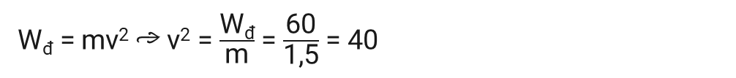
Trọng lượng của vật: P = 10m = 10.1,5 = 15 N
I. CƠ NĂNG
Tại độ cao 4m, vật có thế năng: W_{t} = Ph = 15.4 = 60 N
Toàn bộ thế năng chuyển hóa thành động năng
Động năng của vật ngay trước khi chạm đất: W_{đ} = 60 N
W_{đ} = mv² → v² = $\frac{\text{W}\text{đ}}{\text{m}}$ = $\frac{\text{60}}{\text{1,5}}$ = 40
→ v = $\sqrt{\text{40}}$ = 6,324 m/s

Slide 12
SỰ CHUYỂN HÓA NĂNG LƯỢNG

Slide 13
Tổng động năng và thế năng của vật có thay đổi không?
II. SỰ CHUYỂN HÓA NĂNG LƯỢNG

Slide 14
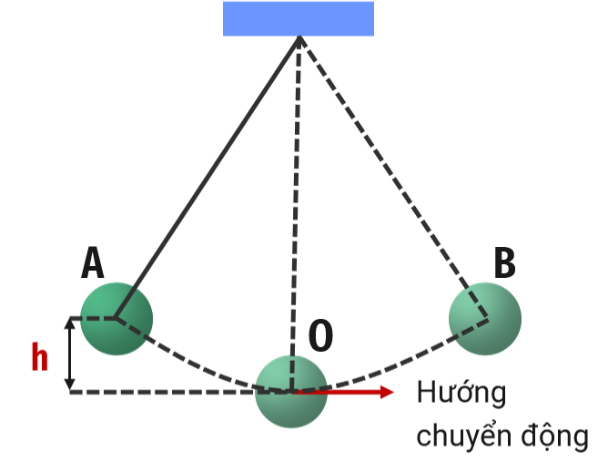
II. SỰ CHUYỂN HÓA NĂNG LƯỢNG
Thí nghiệm
Kéo vật nặng đến vị trí A ở độ cao h rồi thả nhẹ
So sánh độ cao điểm B với độ cao điểm A
Quan sát vật nặng chuyển động qua lại điểm O sau
một khoảng thời gian.

Slide 15
II. SỰ CHUYỂN HÓA NĂNG LƯỢNG
Phiếu Học Tập 1
1. Có nhận xét gì về sự chuyển hoá giữa động năng và thế năng của vật nặng?
2. Vì sao sau một thời gian chuyển động, độ cao của vật nặng giảm dần?

Slide 16
II. SỰ CHUYỂN HÓA NĂNG LƯỢNG
Phiếu Học Tập 1
1.
- Từ A → O: độ cao giảm dần, tốc độ tăng dần → thế năng giảm dần, động năng tăng dần
- Từ O → B: độ cao tăng dần, tốc độ giảm dần → thế năng tăng dần, động năng giảm dần
2. Con lắc ma sát với không khí làm cơ năng chuyển hóa thành nhiệt năng nên độ cao của vật giảm dần. Khi toàn bộ cơ năng chuyển hóa thành nhiệt năng thì con lắc dừng hẳn

Slide 17
Trong nhiều trường hợp, cơ năng có thể chuyển hoá thành các dạng năng lượng khác, khi đó cơ năng không được bảo toàn
II. SỰ CHUYỂN HÓA NĂNG LƯỢNG
Nếu cơ năng của vật không chuyển hoá thành dạng năng lượng khác thì tổng động năng và thế năng của vật luôn không đổi, cơ năng của vật được bảo toàn

Slide 18
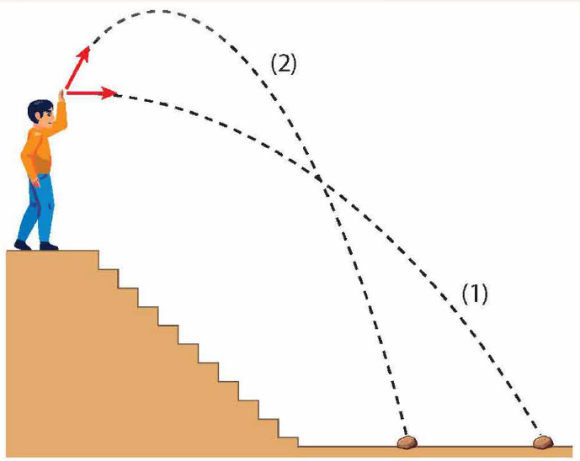
Nếu bỏ qua lực cản của không khí, hãy mô tả sự chuyển hoá động năng và thế năng của các vật được ném với cùng tốc độ ban đầu (Hình 3.3) trong hai trường hợp:
TH1: Ném theo phương ngang, vật chuyển động theo quỹ đạo (1).
TH2: Ném theo hướng chếch lên trên, vật chuyển động theo quỹ đạo (2).
II. SỰ CHUYỂN HÓA NĂNG LƯỢNG

Slide 19
Lúc vừa được ném vật vừa có thế năng, vừa có động năng.
II. SỰ CHUYỂN HÓA NĂNG LƯỢNG
Trường hợp 1
Sau đó vật rơi xuống, thế năng giảm, động năng tăng
Đến khi viên bi vừa chạm đất thì động năng viên bi cực đại, thế năng bằng 0
Toàn bộ thế năng của viên bi lúc vừa ném lên chuyển hóa thành phần tăng của động năng so với lúc ném.
Trong quá trình chuyển động của viên bi ở vị trí bất kì, tổng động năng và thế năng không thay đổi.

Slide 20
CẢM ƠN!!!
Giáo viên:

